Slide 1
人工智能习题课

Slide 2
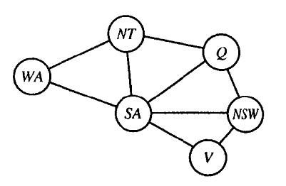
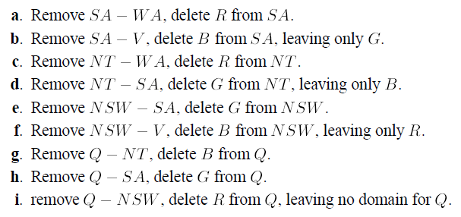
5.8 跑一遍AC-3算法：
WA=R
V=B
Q中为空

Slide 3
5.9
感觉题目有点问题
1. 树状结构，每条弧至多进入队列至多1次，相容性检验需 , 因此，复杂度为
2. 使用AC-3算法，每条弧进入队列至多 d次，相容性检验需 ，因此，复杂度为

Slide 4



7.12
a.
b. 任意子句可写成：

Slide 5
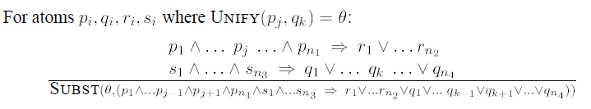
c.

Slide 6
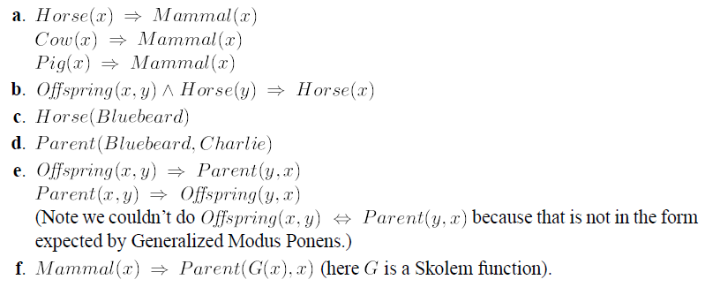
9.9

Slide 7
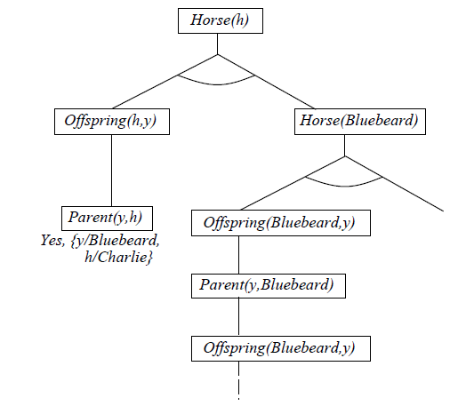
9.10
证明树为：
无限循环

Slide 8
因为规则b：一匹马的后代是马
得到无限循环
c. 容易证明 和 都是马

